Slide 1
第一章 线程池和Callable

Slide 2
讲授思路
线程池简介
Callable接口

Slide 3
讲授思路-线程池
线程池简介
线程池的使用

Slide 4
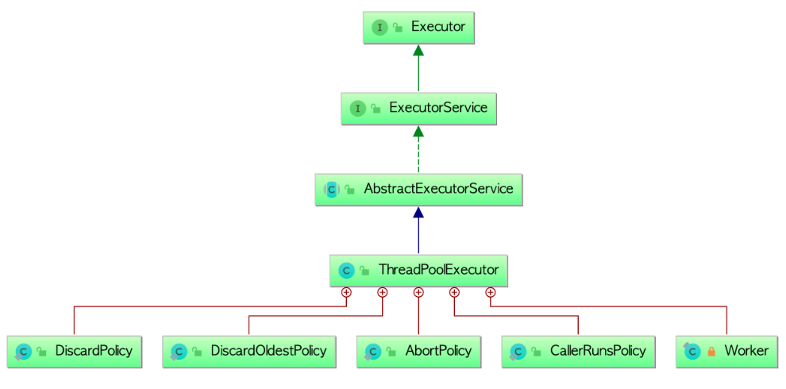
线程池简介
Java 创建线程池的正确姿势：Executors和ThreadPoolExecutor

Slide 5
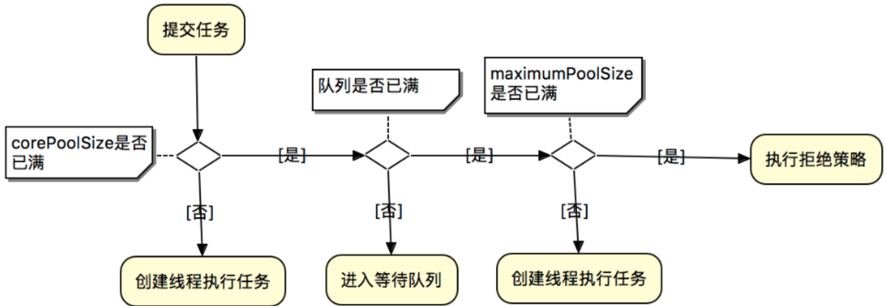
执行原理
线程池执行器将会根据corePoolSize和maximumPoolSize自动地调整线程池大小
Notes:
当在execute(Runnable)方法中提交新任务并且少于corePoolSize线程正在运行时，即使其他工作线程处于空闲状态，也会创建一个新线程来处理该请求。 如果有多于corePoolSize但小于maximumPoolSize线程正在运行，则仅当队列已满时才会创建新线程。 通过设置corePoolSize和maximumPoolSize相同，您可以创建一个固定大小的线程池。 通过将maximumPoolSize设置为基本上无界的值，例如Integer.MAX_VALUE，您可以允许池容纳任意数量的并发任务。 通常，核心和最大池大小仅在构建时设置，但也可以使用setCorePoolSize和setMaximumPoolSize进行动态更改。

Slide 6
线程池的使用
Executors 创建四种类型的线程池：
FixedThreadPool
CachedThreadPool
SingleThreadExecutor
ScheduledThreadPool
Notes:
https://cloud.tencent.com/developer/article/1638175

Slide 7
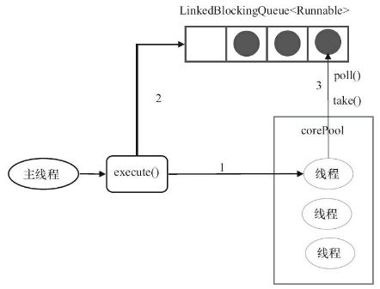
FixedThreadPool
public static ExecutorService newFixedThreadPool(int nThreads){
return new ThreadPoolExecutor(nThreads,nThreads,0L,TimeUnit.MILLISECONDS,new LinkedBlockingQueue<Runnable>());
}

Slide 8
FixedThreadPool
固定大小的线程池：corePoolSize和maximunPoolSize都为用户设定的线程数量
阻塞队列采用了LinkedBlockingQueue，它是一个无界队列，因此永远不可能拒绝任务；实际线程数量将永远维持在nThreads

Slide 9
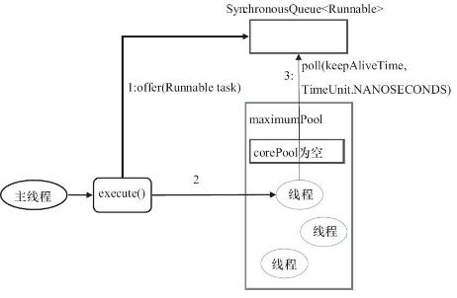
CachedThreadPool
public static ExecutorService newCachedThreadPool(){
return new ThreadPoolExecutor(0,Integer.MAX_VALUE,60L,TimeUnit.MILLISECONDS,new SynchronousQueue<Runnable>());
}

Slide 10
CachedThreadPool
可以无限扩大的线程池：较适合处理执行时间比较小的任务
corePoolSize为0，maximumPoolSize为无限大，意味着线程数量可以无限大
keepAliveTime为60S，意味着线程空闲时间超过60S就会被杀死
采用SynchronousQueue装等待的任务，这个阻塞队列没有存储空间，这意味着只要有请求到来，就必须要找到一条工作线程处理他，如果当前没有空闲的线程，那么就会再创建一条新的线程

Slide 11
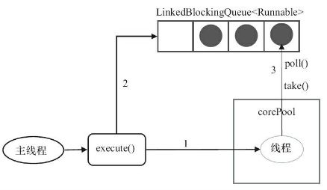
SingleThreadExecutor
public static ExecutorService newSingleThreadExecutor(){
return new ThreadPoolExecutor(1,1,0L,TimeUnit.MILLISECONDS,new LinkedBlockingQueue<Runnable>());
}

Slide 12
SingleThreadExecutor
它只会创建一条工作线程处理任务
采用的阻塞队列为LinkedBlockingQueue

Slide 13
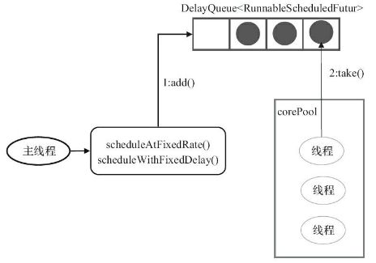
ScheduledThreadPool
处理延时任务或定时任务

Slide 14
建议创建方式
private static ExecutorService pool = new ThreadPoolExecutor(5, 200, 0L, TimeUnit.MILLISECONDS, new LinkedBlockingQueue<Runnable>(1024), namedThreadFactory, new ThreadPoolExecutor.AbortPolicy());

Slide 15
原理
刚创建完成线程池后;此时线程池内线程数量为0
有任务过来时;创建线程执行任务;线程数量一直达到corePoolSize设置的大小
任务数量继续增加时;就把任务放到等待执行队列workQueue中;队列数量一直达到最大值;队列满了
任务数量继续增加;此时就又创建新的线程执行任务;线程数量一直达到maximumPoolSize设置的大小
任务数量继续增加;此时线程数量最大队列也已满;则开始执行拒绝策略

Slide 16
阻塞队列
ArrayBlockingQueue有界队列基于数组的先进先出队列;创建时需指定大小
LinkedBlockingQueue无界队列基于链表的先进先出队列;如果没有指定大小;则默认Integer.MAX_VALUE
synchronousQueue直接提交队列不会保存提交的任务;而是直接新建线程来执行

Slide 17
决绝策略
ThreadPoolExecutor.AbortPolicy:丢弃任务并抛出RejectedExcetionException异常
ThreadPoolExecutor.DiscardPolicy:丢弃任务;但不抛出异常
ThreadPoolExecutor.DiscardOldestPolicy:丢弃队列最前面的任务;然后执行新任务
ThreadPoolExecutor.CallerRunPolicy:由调用线程处理该任务

Slide 18
讲授思路-Callable接口
Callable接口、Future接口和FutureTask类
Callable + Future应用
Callable + FutureTask应用

Slide 19
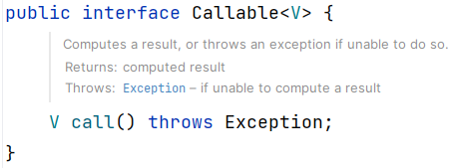
Callable接口
Callable接口：
JDK1.5之后的接口，是个泛型接口，只有一个方法call()
Callable接口的任务执行后会有返回值
call()方法支持抛出异常

Slide 20
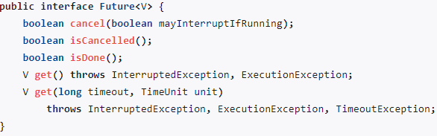
Future接口和FutureTask类
Future接口：
该接口封装了异步计算的结果
FutureTask类：
该类实现了RunnableFuture接口，此接口实现了Future和Runnable接口

Slide 21
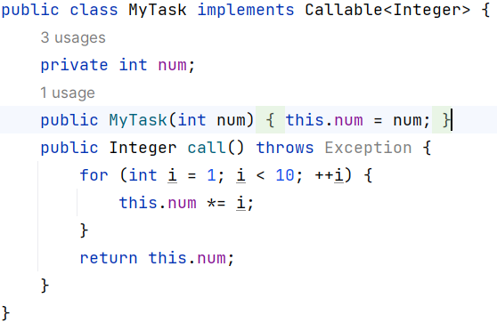
Callable + Future 示例
MyTask：

Slide 22
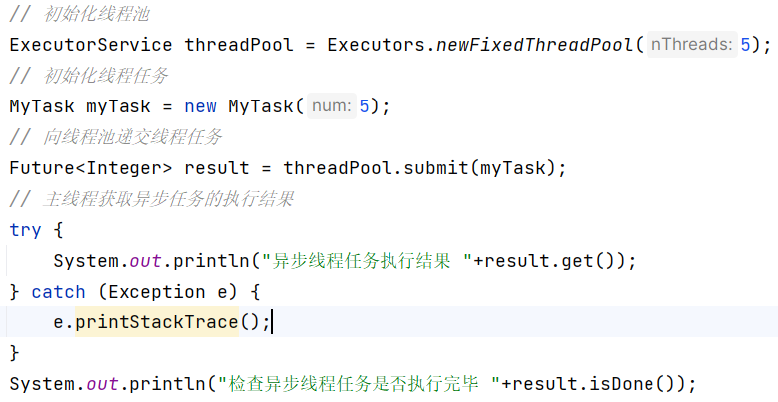
Callable + Future 示例
main方法：

Slide 23
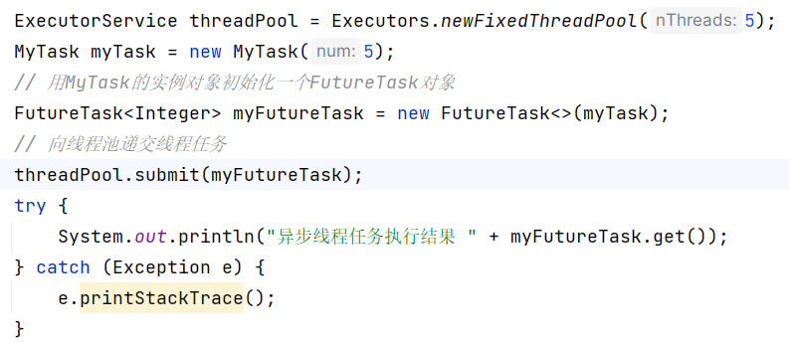
Callable + FutureTask 示例
MyTask类
与上例一样
main方法：

Slide 24
总结
线程池
线程的应用场景
线程的生命周期
Callable接口
Callable+Future
Callable+FutureTask

Slide 25

本讲结束
谢谢大家

